Slide 1

«Зимняя фантазия»
3 детских мастер-класса для дома

Slide 2
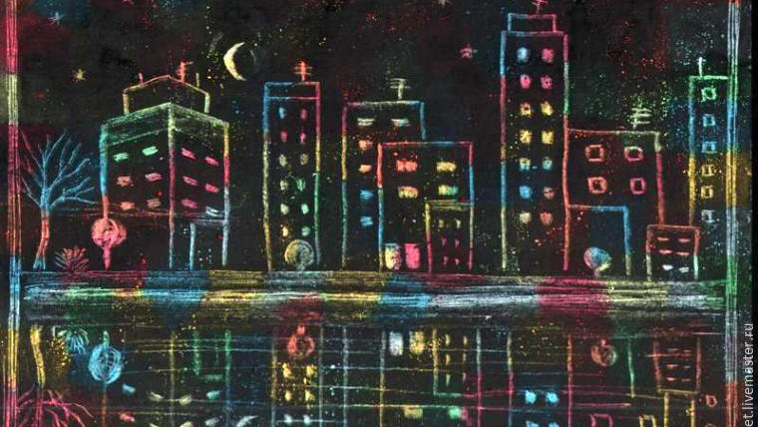
Картина в технике граттаж
Вам понадобится:
Лист картона или плотная бумага
Масляная пастель
Черная тушь или акриловая краска
Вода
Кисти
Что-нибудь острое
(зубочистка, шпажка, перо для туши и т.п.)

Slide 3
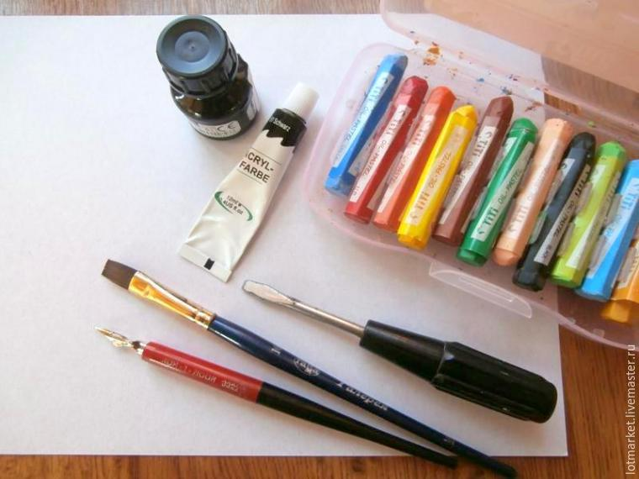
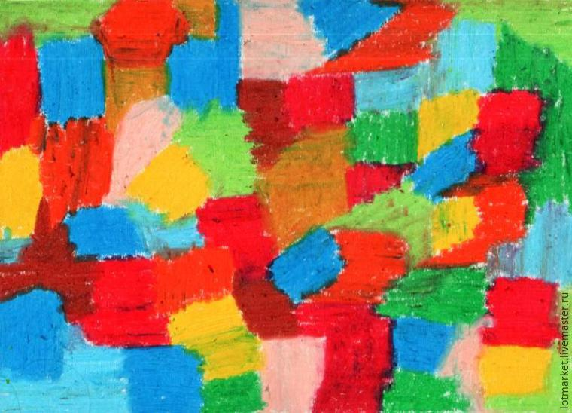
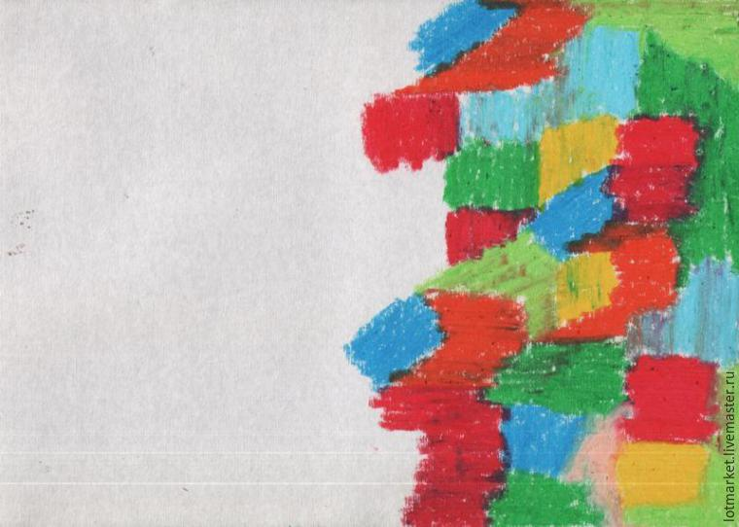
2. Лист бумаги закрашиваем масляной пастелью, в произвольном порядке.
1. Готовим инструменты
3. Разноцветные пятна должны соприкасаться и не оставлять белую бумагу.

Slide 4
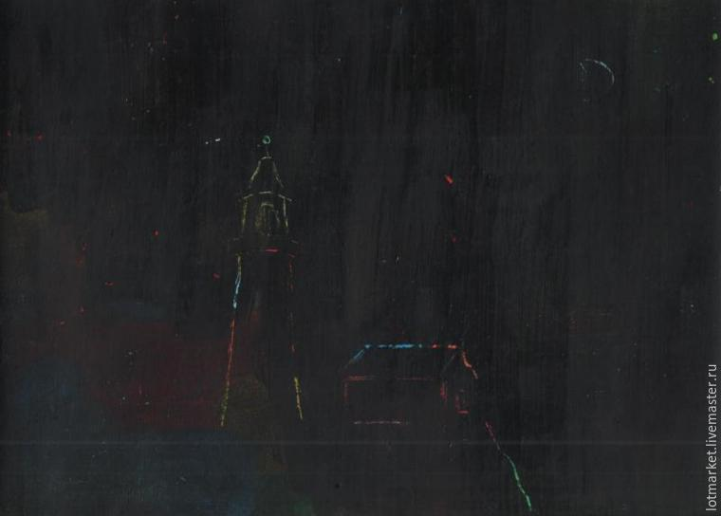
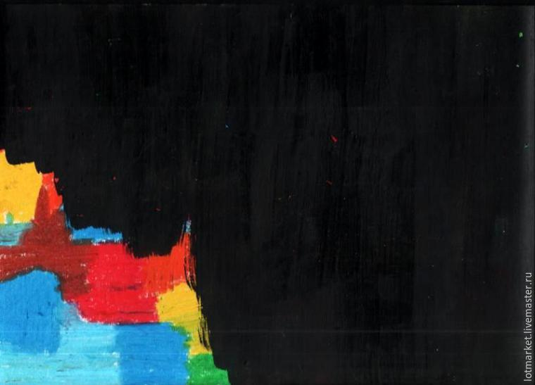
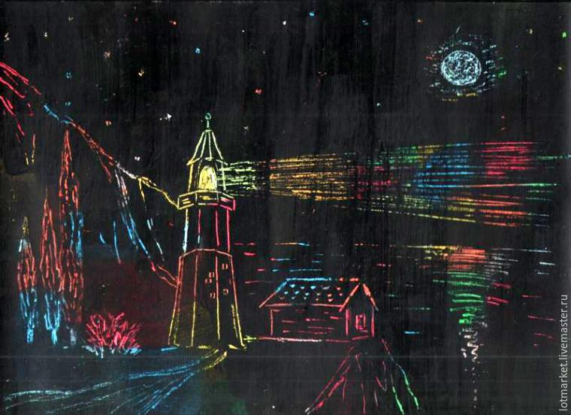
4. Черной акриловой краской (немного разведенной водой) закрашиваем поверх пастели.
6. Затем, тем же методом (где-то сильнее, где-то легче нажимая на инструмент) выполняем весь рисунок.
5. Даем краске высохнуть, затем с помощью отвертки легко процарапываем эскиз будущего рисунка.

Slide 5
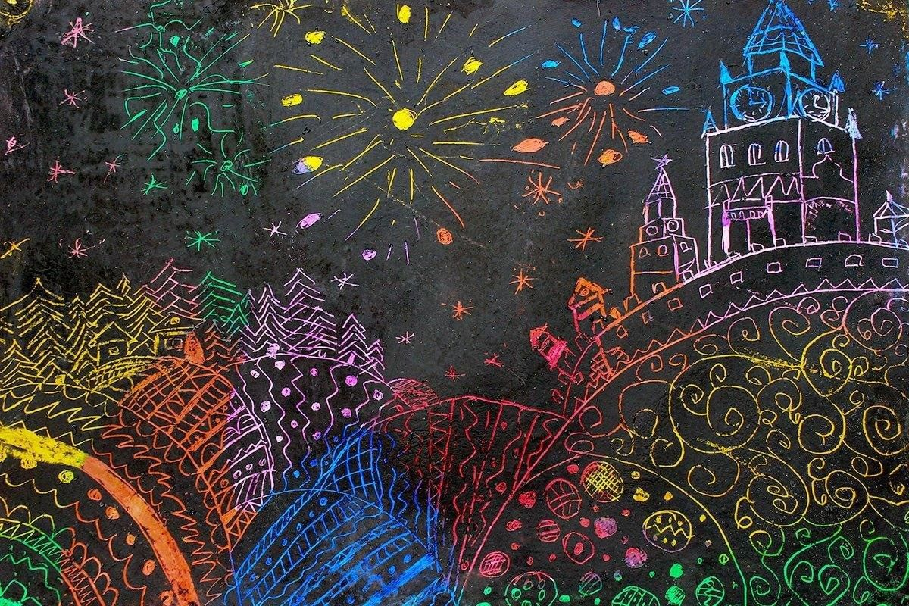

Slide 6
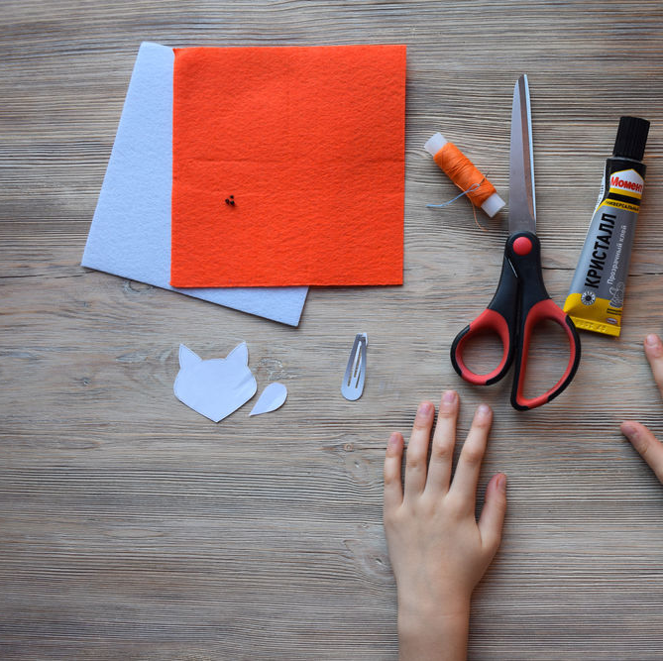
Заколка «Лисичка»
Вам понадобится:
- фетр белый и оранжевый
- 3 черных бусинки или бисерины
- нитки черного и оранжевого цветов
- ножницы
- заколка-зажим
- клей момент прозрачный
- выкройка лисички

Slide 7
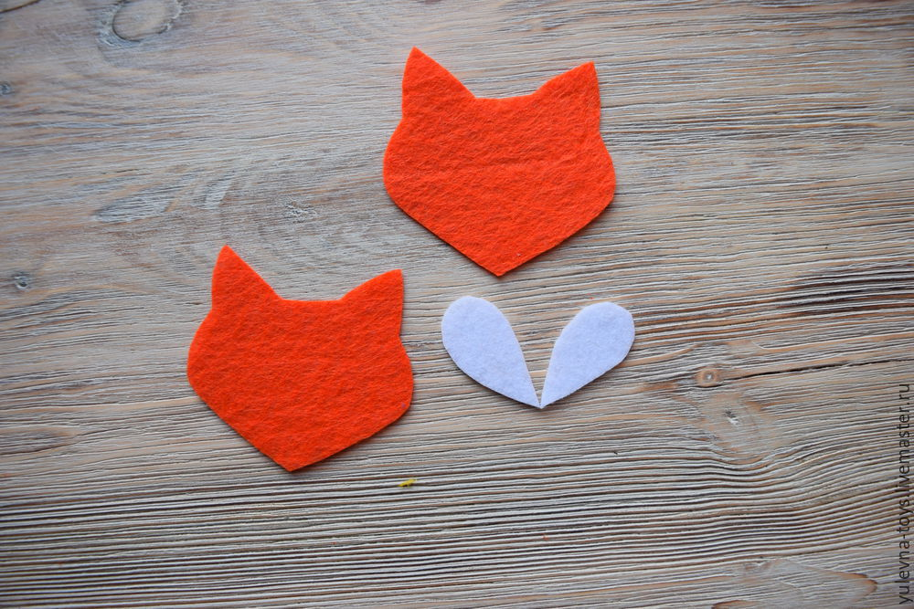
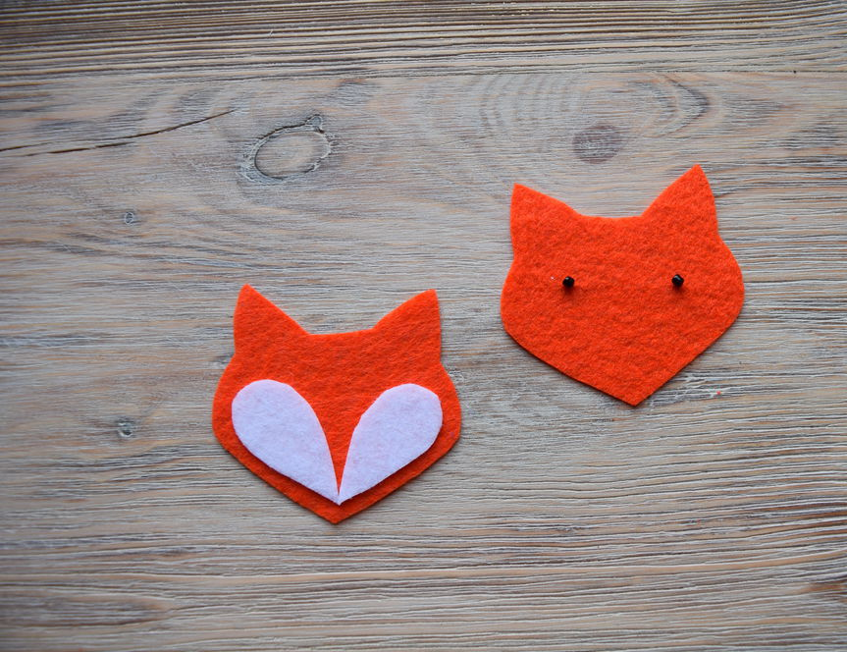
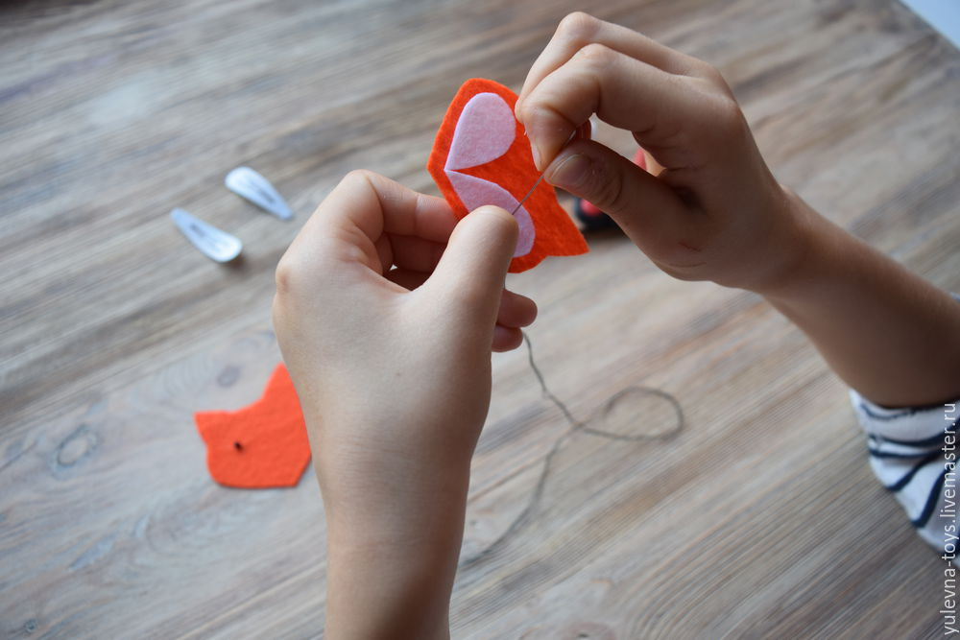
1. Выкройка мордашки. Голову вырезаем оранжевого цвета, мордочку — белого, всех по 2 штуки.
2. Приклеиваем клеем момент мордочку к головке. Клей лучше взять прозрачный, иначе могут проступить желтые пятна. Можно их пришить.
3. Пришиваем бусинки — глазки и носик.

Slide 8
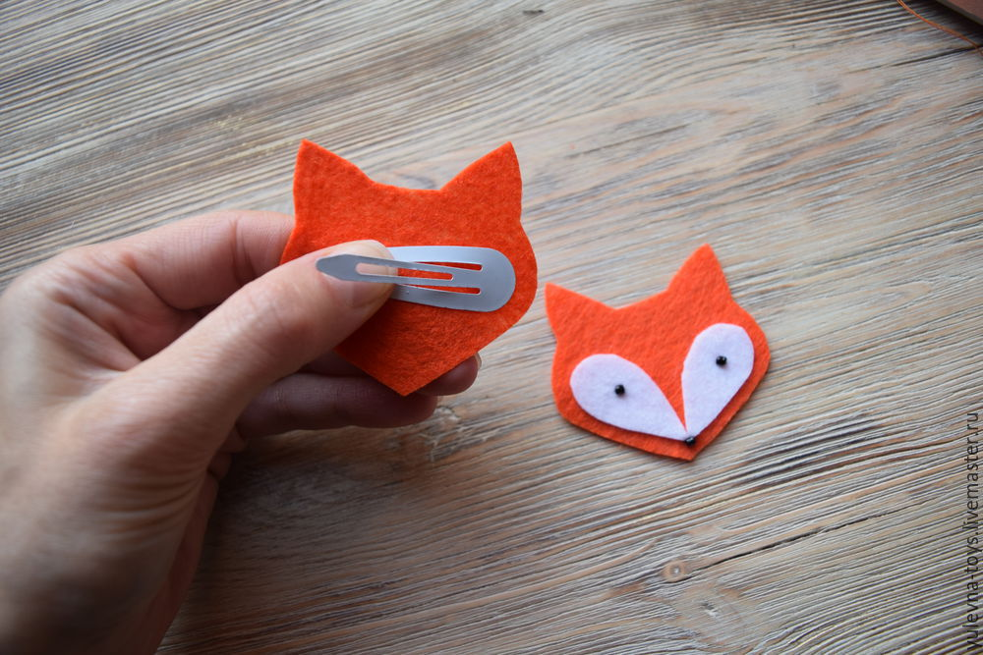
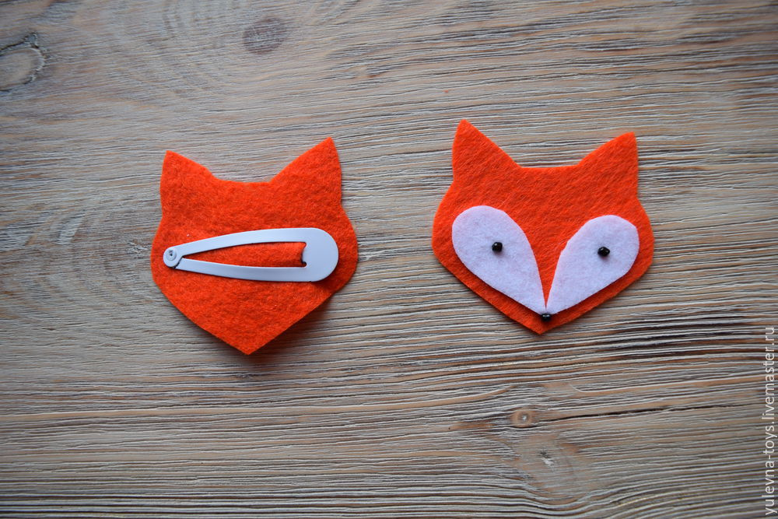
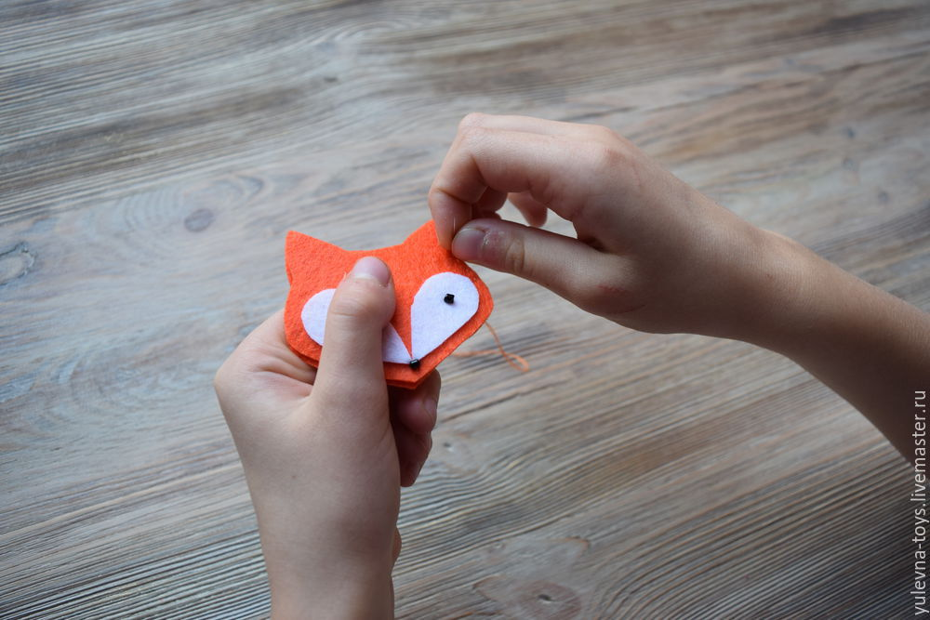
4. Примеряем заколку: важно разместить её так, чтобы с обеих сторон осталось равное расстояние.
5. Ставим метку там, где необходимо сделать надрез. Его делаем аккуратно маникюрными ножничками
6. Сшиваем детали

Slide 9
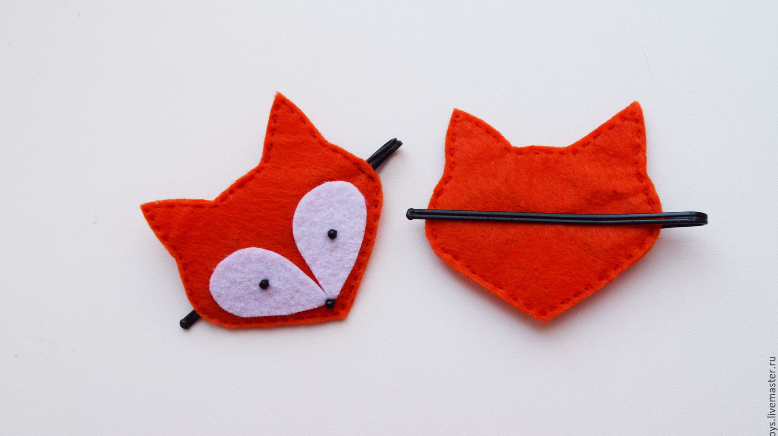

Slide 10
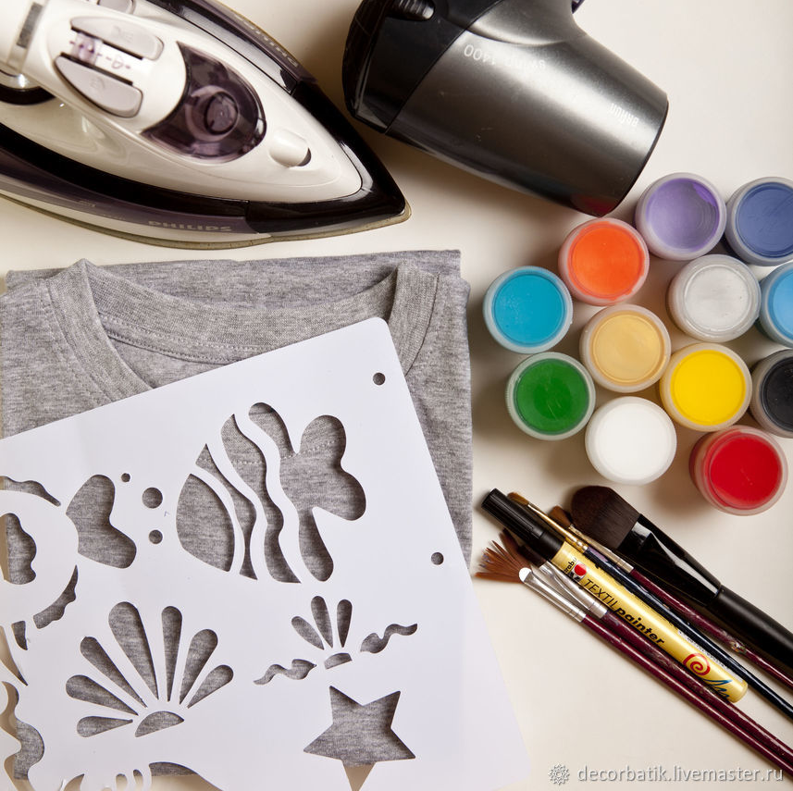
Расписная футболка
Вам понадобится:
Хлопчатобумажная футболка
Краски для ткани под утюг
Кисти разного размера
Фен для сушки краски
Утюг для закрепления краски на ткани
Трафарет (можно сделать самим или купить в магазине).

Slide 11
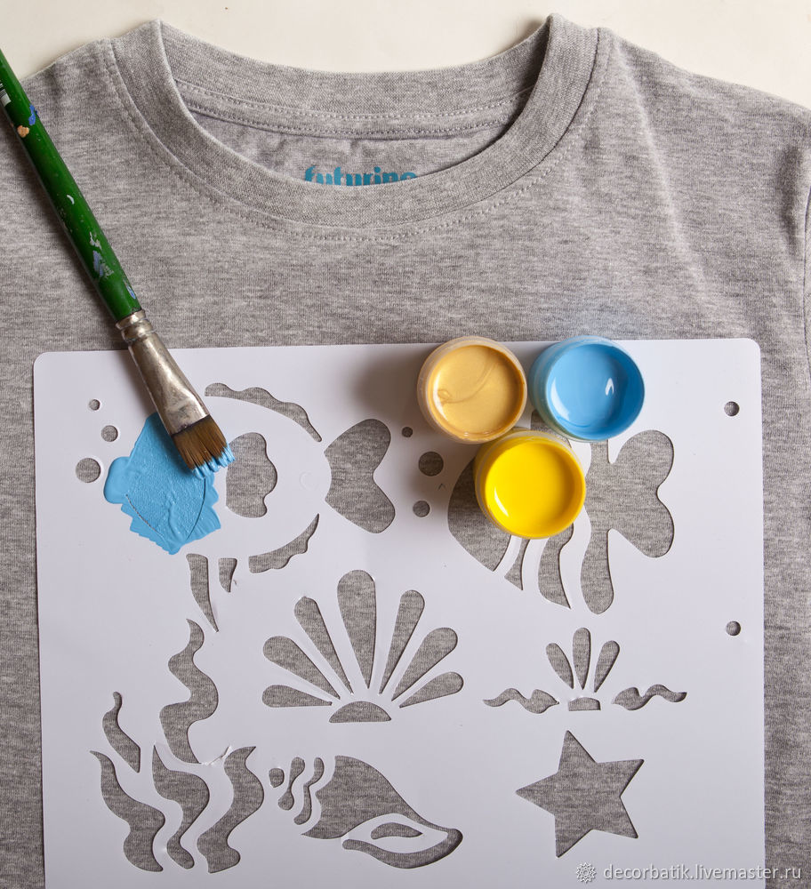
На футболку накладываем трафарет, плотно прижимаем его к ткани. Орнамент следует располагать ближе к центру изделия и вверху. Чтобы краска не испачкала другую сторону футболки, внутрь положите целлофановый пакет.
Наносим краску равномерно большой кистью по трафарету.

Slide 12
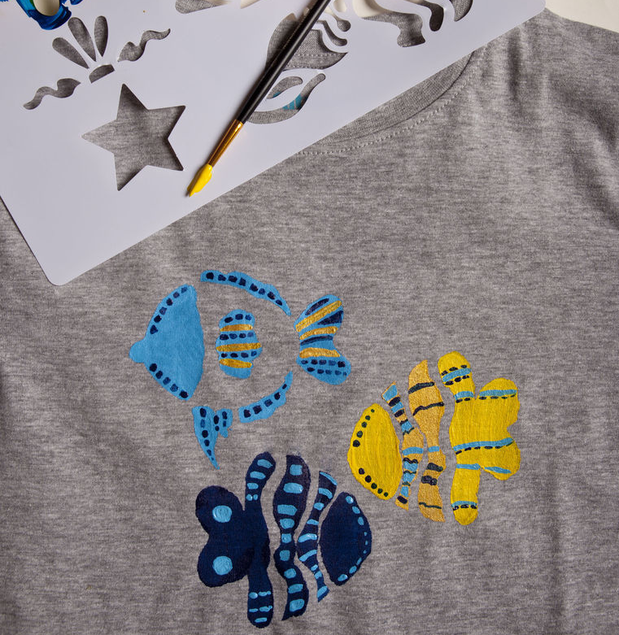
3. Аккуратно, чтобы не размазать рисунок, снимаем трафарет. Сушим с помощью фена. Или, если есть время, футболку можно положить на батарею.
4. После того, как первый слой краски высохнет, начинайте прорисовывать мелкие детали тонкой кистью. Работайте только по высохшему слою, иначе при наложении следующего слоя краски цвета смешаются, станут грязными.

Slide 13
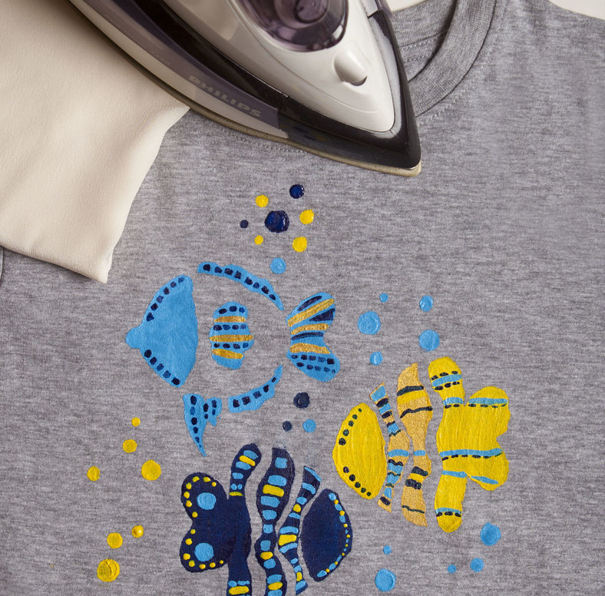
5. Рисунок готов. Сначала необходимо высушить прокрашенное место на батарее, а потом, чтобы зафиксировать краску на ткани (запарить), прогладить рисунок утюгом через х/б ткань при температурном режиме «Хлопок» в течение 5 минут. Через 48 часов футболку можно носить.
Внимание: стирать при 40 градусах.

Slide 14
